Slide 1
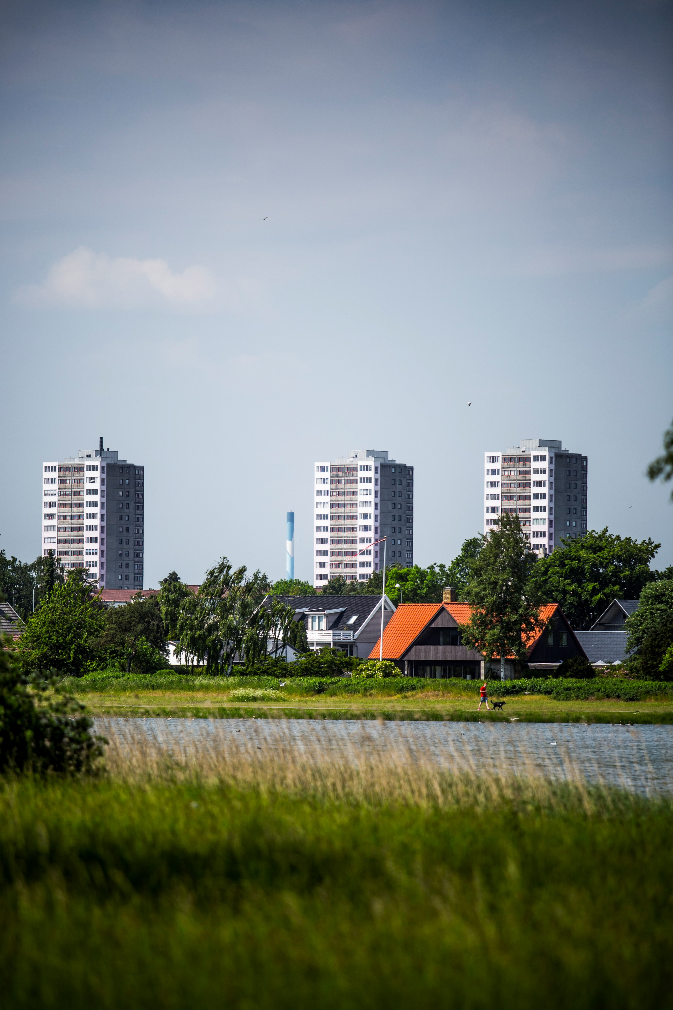
Fremtidens Brøndby Strand
BORGERMØDE
Tirsdag d. 11. maj 2021
Notes:
Jeg tror ikke forsiden skal bruges, da der bliver budt velkommen uden slides..?

Slide 2
Notes:
Casper får ordet og fortæller, at arbejdet med Fremtidens Brøndby Strand nu er kommet godt i gang. Inden vi dykker ned i detaljerne er det godt at starte med det overordnede helikopter blik, for Fremtidens Brøndby Strand projektet omfatter hele bydelen Brøndby Strand, som I ser indtegnet med gul på kortet.

Slide 3
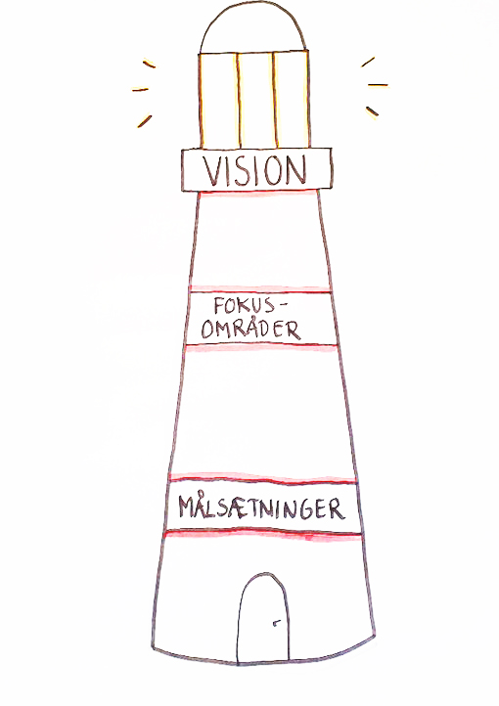
Vision for Fremtidens Brøndby Strand
Brøndby Strand skal være en levende bydel. Et sted hvor folk mødes og nye fællesskaber opstår. Bydelen skal udvikles med respekt for stedets historie, identitet og mangfoldighed. Det betyder, at der skal være plads til alle og at der skal være fokus på kultur, idræt og natur.
Hele bydelen skal gentænkes, så den hænger bedre sammen med mere variation i bybilledet. Der skal bygges nyt – men ikke for tæt – og hvor der bygges, skal forskellige boligtyper, butikker og institutioner blandes. Et nøgleord er den blandede by.
Fremtidens Brøndby Strand skal skabes af bydelens beboere, boligorganisationerne, grundejerne, erhvervslivet, kulturlivet og andre aktører i et tæt og forpligtende samarbejde med Brøndby Kommune.
Notes:
Casper: Vi er nu nået til det punkt, hvor der er formuleret en vision for projektet (visionen læses op).
Vi har fået input til visionen fra Kommunalbestyrelsen, fra borgere og fra samarbejdspartnere. Foreløbig har vi lavet en enkelt justering, hvor ”sport” er udskiftet med det bredere ord ”idræt”.

Slide 4
Fokusområder
Boliger og beboere: De nuværende boligkvarterer skal transformeres gennem renovering og nybyggeri, så der i bydelen bliver boliger for alle befolkningsgrupper og familietyper. Byggeri af nye boliger skal medvirke til en større variation i boligtyper og ejerformer. Nybyggeriet skal opfylde høje krav til arkitektur og kvalitet.
Bymidten, kulturlivet og de fælles byfunktioner: Centeret skal udvikles til en mere levende og attraktiv bymidte med et aktivt kultur- og erhvervsliv. Der skal skabes mulighed for en ny, samlende profilskole og en til to nye daginstitutioner. Kommunale investeringer skal i det hele taget understøtte byomdannelsen.
Veje, stier og mobilitet: Forbindelserne på tværs i bydelen samt til/fra stranden og andre bydele skal forbedres. Fodgængere, cyklister og kollektiv trafik skal gives højere prioritet i det samlede trafikbillede og forbindelserne skal indbyde til mere aktivitet og byliv. Parkeringen og den meget stramme trafikdifferentiering skal revurderes.
Natur, bevægelse og bæredygtighed: Der skal sættes høje standarder for bæredygtighed, både i renovering og nybyggeri. Bydelens mange grønne områder skal udvikles, så de skaber mere værdi for beboerne på tværs af de enkelte kvarterer. Større biodiversitet, flere muligheder for bevægelse og lokal håndtering af regnvand skal have høj prioritet.
Notes:
Casper: Der er også blevet udpeget fire fokusområder for projektet (fokusområderne læses op).
Også her har vi modtaget input fra borgere og foreninger, hvilket foreløbig har medført, at ”kulturlivet” er blevet fremhævet i en overskrift, da det går igen i jeres bemærkninger, hvor vigtigt kulturlivet er.

Slide 5
Vision og fokusområder er i høring frem til og med den 17. maj 2021
Find visionen og fokusområderne på www.brondby.dk/fremtidensbrondbystrand
Send dine input til:
TMF-fremtidensBST@brondby.dk
Notes:
Casper fortæller, at vision og fokusområder er i høring frem til og med den 17. maj.
Vision og fokusområder kan findes på www.brondby.dk/fremtidensbrondbystrand og input kan sendes til TMF-fremtidensBST@brondby.dk

Slide 6
Boliger og beboere
De nuværende boligkvarterer skal transformeres gennem renovering og nybyggeri, så der i bydelen bliver boliger for alle befolkningsgrupper og familietyper. Byggeri af nye boliger skal medvirke til en større variation i boligtyper og ejerformer. Nybyggeriet skal opfylde høje krav til arkitektur og kvalitet.
Jeg elsker at der er plads til så mange forskellige typer af mennesker i Brøndby Strand
Der mangler ejerlejligheder og andelsboliger. Det vil også tiltrække større mangfoldighed. Vi skal
finde det rette mix.
Det kunne være cool, hvis man brugte det, der gør Brøndby Strand berygtet, til at gøre os berømte. Det må gerne være lidt råt. Fx kunne det gøre os helt unikke at vi har så mange etniske befolkningsgrupper.
Folk vælger desværre den lokale skole fra og det er ikke fordrende for at tiltrække nye borgere med ressourcer. Brøndby Strand skal have en fantastisk og moderne skole.
Vi har meget at byde på. Bydelen kan rigtig meget. Hvis det bliver tydeligere kan vi tiltrække flere seje mennesker, der kan bidrage til bydelen.
Notes:
Elisabeth fortæller, at vi bl.a. har modtaget input til fokusområderne fra Borgerforum og Foreningsforum, som hun gerne vil vise et udsnit af her. Borgerforum består af 36 borgere og Foreningsforum har repræsentanter fra 7 foreninger (kulturelle foreninger og grundejerforeninger).
Inputtene fra Borgerforum og Foreningsforum til temaet ”Boliger og beboere” læses op.
Referaterne i sin fulde længde kan findes på www.brondby.dk/fremtidensbrondbystrand.
Inputtene bruges p.t. når vi skal skrive programmet for parallelkonkurrencen, hvilket vi er i fuld gang med nu, og vil også blive brugt som inspiration og opslagsværk for de tre tværfaglige teams, der skal give bud på en gentænkning af bydelen.

Slide 7
Bymidten, kulturlivet og de fælles byfunktioner
Centeret skal udvikles til en mere levende og attraktiv bymidte med et aktivt kultur- og erhvervsliv. Der skal skabes mulighed for en ny, samlende profilskole og en til to nye daginstitutioner. Kommunale investeringer skal i det hele taget understøtte byomdannelsen.
At arbejde med boliger og beboere vil også understøtte bymidten. Et større kundegrundlag og boliger i bymidten vil kunne medvirke til at transformere den.
Brøndby Strand har natur, vand, skov, Middelalderlandsby, havn og mange forskellige tilbud
Der er ikke et naturligt samlingspunkt for borgere fra de forskellige områder i Brøndby Strand
Brøndby Strand Centeret er i dag trist, rodet og utrygt.
Fornyelse af indkøbscenteret og bedre sammenhæng med S-stationen og Brønden
Der er problemer med åbenlyst salg af ulovlige stoffer på offentligt tilgængelige arealer.
Vi mangler et stort foreningshus i Brøndby Strand, hvor alle klubber kan holde møder og spise sammen og lære folk fra andre kulturer at kende.
Notes:
Elisabeth fortæller om inputtene fra Borgerforum og Foreningsforum til temaet ”Bymidten, kulturlivet og de fælles byfunktioner”.

Slide 8
Veje, stier og mobilitet
Forbindelserne på tværs i bydelen samt til/fra stranden og andre bydele skal forbedres. Fodgængere, cyklister og kollektiv trafik skal gives højere prioritet i det samlede trafikbillede og forbindelserne skal indbyde til mere aktivitet og byliv. Parkeringen og den meget stramme trafikdifferentiering skal revurderes.
Alt for mange niveau forskelle til og fra bebyggelser
Gammel Køge Landevej er slidt og hænger meget. Der kunne laves beplantning, rundkørsler, midterrabatter og stillebump. Der bliver i dag kørt meget stærkt.
Der mangler lokale busruter til dem der bor langt fra bymidten. Et alternativ til 500s.
Der mangler handicap tilgængelighed ved stationen
Der er mange steder, hvor det ikke er trygt at gå. Der skal være gode og trygge forhold for både børn, unge, familier og ældre når de skal bevæge sig rundt i bydelen især til station,center og lignende centrale byfunktioner
Væk med blindgyder og utrygge gennemgange
Notes:
Elisabeth fortæller om inputtene fra Borgerforum og Foreningsforum til temaet ”Veje, stier og mobilitet”.

Slide 9
Natur, bevægelse og bæredygtighed
Der skal sættes høje standarder for bæredygtighed, både i renovering og nybyggeri. Bydelens mange grønne områder skal udvikles, så de skaber mere værdi for beboerne på tværs af de enkelte kvarterer. Større biodiversitet, flere muligheder for bevægelse og lokal håndtering af regnvand skal have høj prioritet.
Strandparken gør stedet til en perle i Danmark
Vejrabatterne er kedelige græsplæner, hvis der blev plantet blomster og blomstrende træer ville det medføre mere liv og pengene til græsslåning kunne spares
Esplanadebunden skal være et levende område. Der mangler i dag oplevelser.
Væk med alle plæner og fodboldbaner som ingen alligevel bruger
Den gode balance mellem byen og naturen er væsentlig.
Notes:
Elisabeth fortæller om inputtene fra Borgerforum og Foreningsforum til temaet ”Natur, bevægelse og bæredygtighed”.

Slide 10
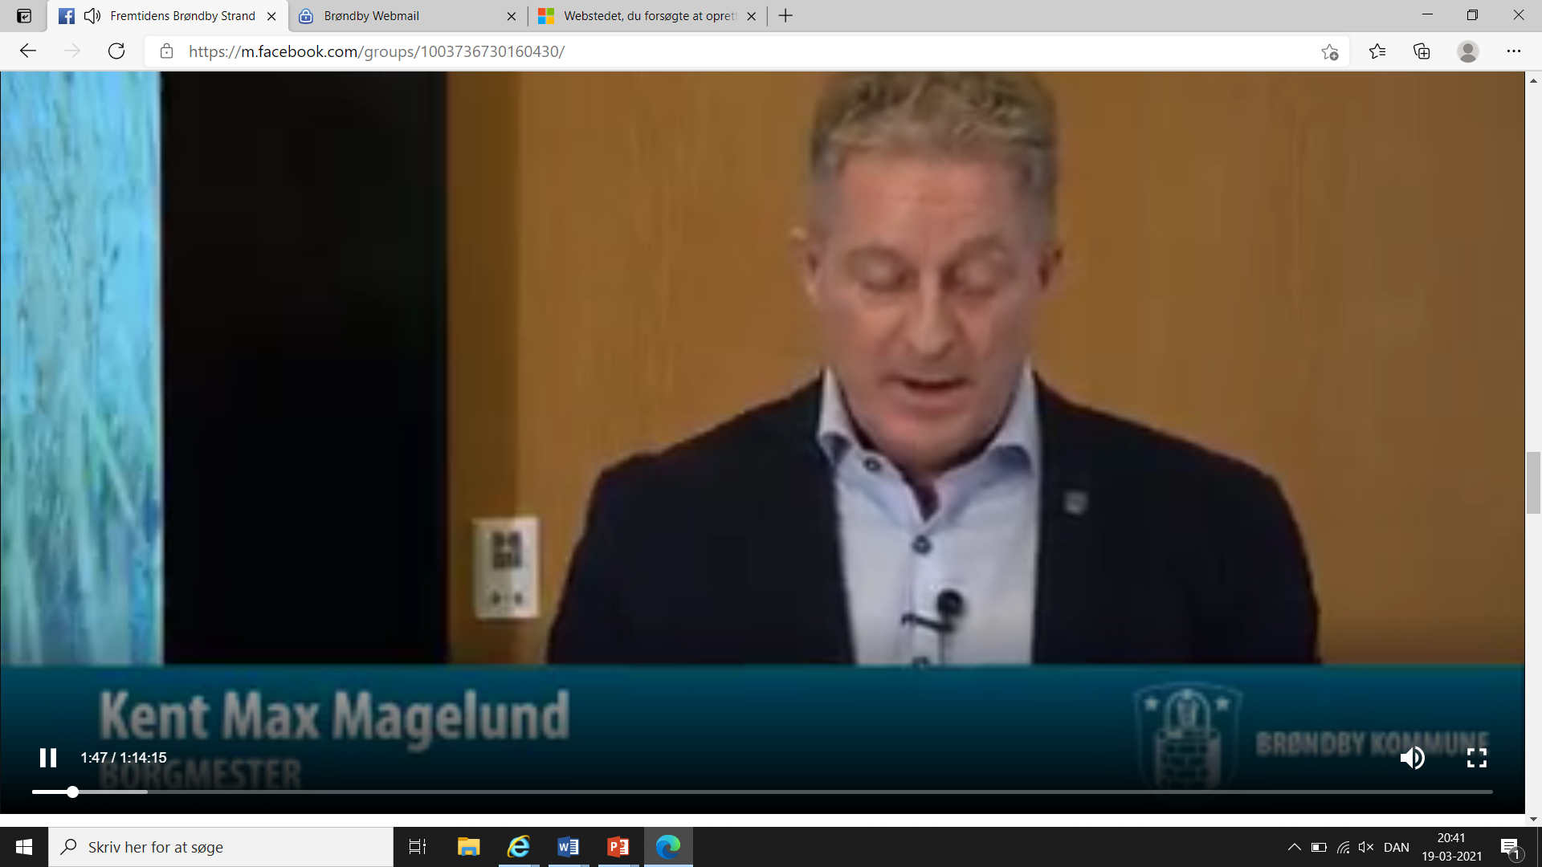
Sammenhængen med resten af kommunen er noget, man måske skal overveje at se på. Den grønne kile er skøn, men den kan skabe noget afstand, der sidder i folks bevidsthed. Har fået 3 likes 
Laver I ikke snart udendørs fitness nede i Esplanaden? Har fået 7 likes 
En opgraderet, måske endda udvidet Bymidte, med butikker og caféer ville være en generator for en positiv udvikling af hele bydelen. Har fået 11 likes 
Husk mere lys, så man ikke skal være bange for at besøge Brøndby Strand.
Seniorboliger, seniorbofællesskaber etc. nær offentlig transport, forretninger og aktiviteter. Har fået 3 likes 
Første borgermøde om Fremtidens Brøndby Strand den 3. marts
259 kommentarer undervejs
Notes:
Ved borgermødet modtog vi 259 kommentarer, der bl.a. gav en rigtig god retning for formulering af visionen. Ex på kommentarer læses op.

Slide 11
De 259 input er blevet tematiseret og noteret
Boliger og beboere – 20 bemærkninger
Veje, stier og mobilitet (herunder tryghed) – 38 bemærkninger
Bevægelse og rekreative områder – 15 bemærkninger
Bymidten – 18 bemærkninger
Offentlige funktioner og arealer – 11 bemærkninger
Bæredygtighed og klima – 2 bemærkninger
Om proces, bopælssted mv. – 155 bemærkninger
Notes:
Elisabeth: Inputtene er blevet grupperet i 6 temaer (de 6 temaer fra Foranalysen). Antal gennemgås. Veje, stier og mobilitet topscorer.
Referatet ligger i sin fulde længde og kan findes på www.brondby.dk/fremtidensbrondbystrand.
Også her bruges inputtene når vi skal skrive programmet for parallelkonkurrencen, hvilket vi er i fuld gang med nu, og vil også blive brugt som inspiration og opslagsværk for de tre tværfaglige teams, der skal give bud på en gentænkning af bydelen.

Slide 12
Input med et kortere sigte
Opsætning af en eller flere betalingsladestandere
Udendørs fitness – fx i Esplanadeparken
Lys på stierne i Strandparken
Der mangler forhindringer på sidevejene, på cykel-/gangstien nede på Esplanaden, så biler ikke kan komme derned og køre
Vejbump på Strandesplanaden
Få bilerne væk fra græsrabatterne ved Esplanaden
Opdeling af cykel- og gangsti i Strandparken
Der mangler et fodgængerfelt ved daginstitutionen Uglebo
Bilerne bruger Esplanaden som racerbane. I begge sider
Basketbanen i Esplanadeparken trænger til ny opstribning
Chikaner ved rundkørslen Strandskolevej/Brøndbyvester Boulevard
Der bliver kørt ræs på Strandskolevej
Bedre toiletforhold i Strandparken i vinterhalvåret
Jeg savner at søerne ved strandparken bruges noget mere. Prammene i Maglebæk Sø kunne fx etableres i andre søer også.
Man slår sig ikke ned fordi samtlige bænke er møgbeskidte og fyldt med alger
Få ryddet op i centeret – der ligger altid affald over det hele
P-pladsen ved Netto burde få nogle nye streger, så folk ikke parkerer som det passer dem
Så blomstereng på de græsarealer, som ikke har anden funktion end bare at være der
Notes:
Elisabeth giver ordet til Casper, der fortæller om de input, der har et kortere sigte. Ca. 20 af inputtene har et kortere sigte end hvad der ligger lige til højrebenet at indarbejde i en 20-årig strategisk plan. Det drejer sig fx om input vedr. lys på stier, biler på græsrabatter og opstribning af boldbaner.
Vi har sorteret disse input fra og fordelt dem til rette modtager. Vi kan på ingen måde love at tage os af det hele, da nogle forhold fx kræver involvering af andre myndigheder (Kystdirektoratet), mens andre forhold konkurrerer om midlerne på et hårdt presset budget, men vi har noteret os punkterne.
Eksempler på opfølgning er, at der er blevet gjort noget ved bilerne på græsrabatterne ved Esplanaden og vi har indledt en dialog med Strandparken I/S om bl.a. problemstillingen med cykler og gående på stien i Strandparken.

Slide 13
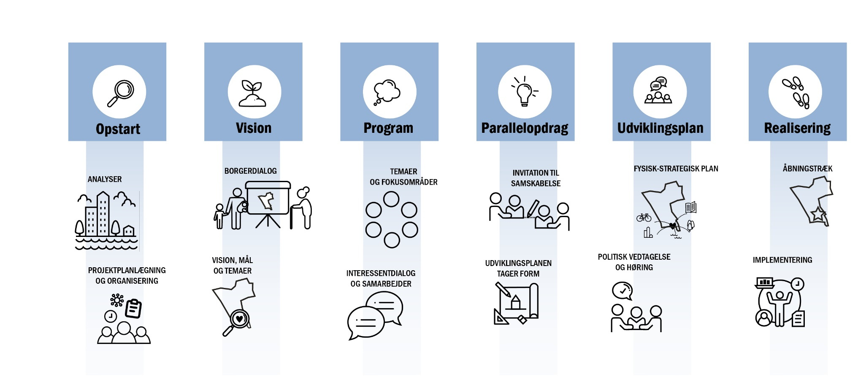
FREMTIDENS BRØNDBY STRAND Projektets faser
2020
2021
2022
Notes:
Casper slutter med at repetere tidsplanen. Det er vores mål at Kommunalbestyrelsen godkender det endelige konkurrenceprogram den 8. september, hvorefter parallelopdraget går i gang.
Næste inddragelsesmilepæl vil blive i vinteren 21, når de tre hold kan præsentere de første resultater.

